Slide 1
Едіт Піаф
Підготувала учениця 2 курсу
фізико-математичного класу
Доля Вікторія

Slide 2
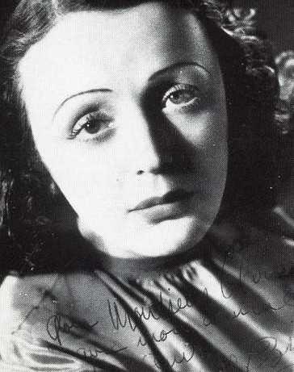
Едіт Піаф (19 грудня 1915, Париж — 10 жовтня 1963, Грас)
Знаменита французька співачка й акторка, одна з найвідоміших естрадних співачок світу.

Slide 3
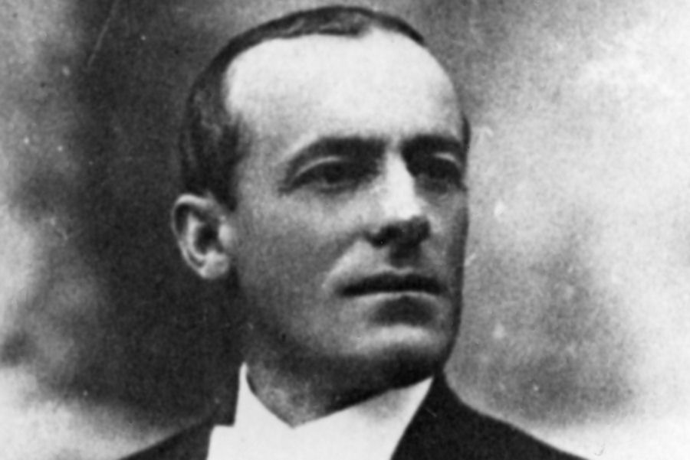
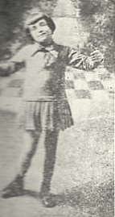
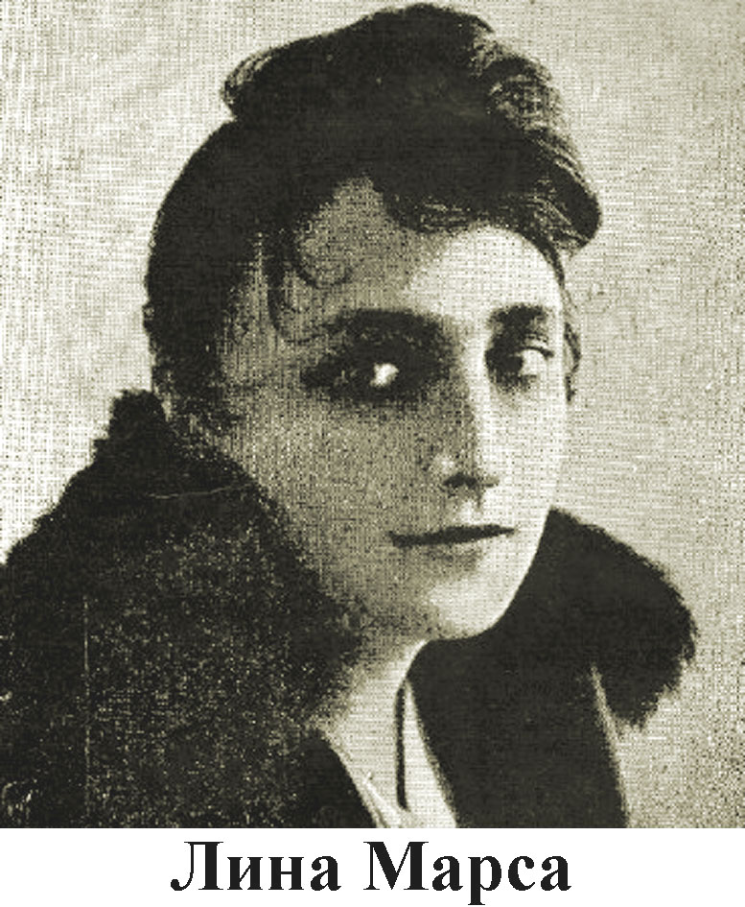
Луї Гассіон
Едіт Піаф у дитинстві

Slide 4
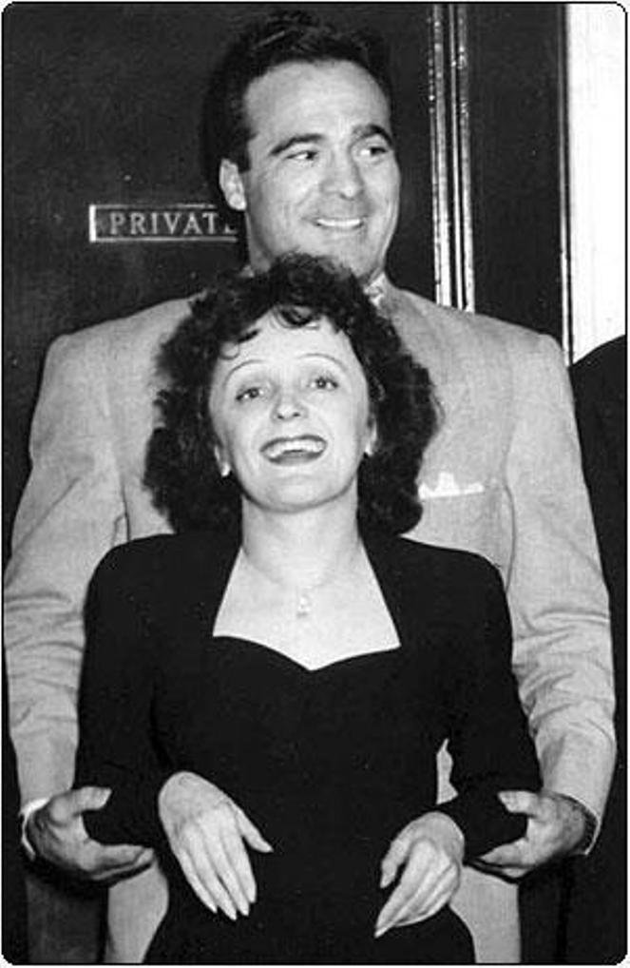
Піаф разом з Луї Дюпоном

Slide 5
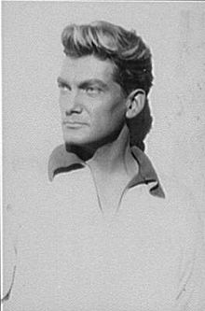
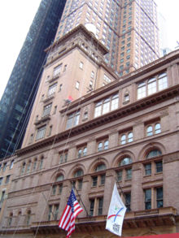
Жан Маре́ Карнегі-хол

Slide 6
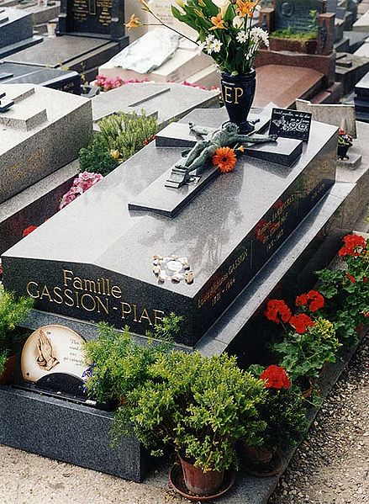
Останні роки
Могила Едіт Піаф на кладовищі Пер-Лашез

Slide 7
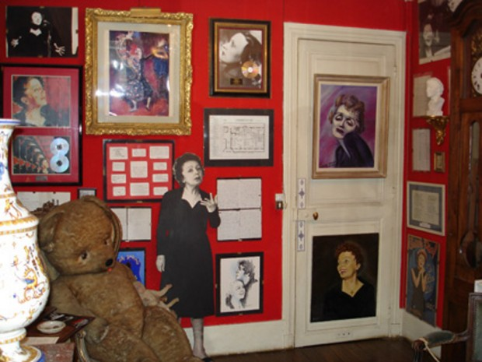
Музей Едіт Піаф

Slide 8

Одні з відомих пісень:
Edith Piaf - Non je ne regrette rien
Edith Piaf – Padam Padam

